Slide 1
Businessprocessen
Opdracht 4 Deel 2 Verkopen

Slide 2
Overzicht
Verkoopproces in SAP B1
Documentenstroom bij verkoop
Klantofferte
Klantorder
Levering
Uitgaande factuur
Inkomende betaling
Retouren en uitgaande creditnota
BI-rapportering

Slide 3
Ter info
De slides in de presentatie zijn op basis van de demodatabank OEC Computers Belgium.
Het is aangewezen om deze presentatie eerst door te nemen en zelf ook te experimenteren in de demodatabank OEC Computers alvorens je de PE-opdracht uitvoert in je ECOBOS databank.

Slide 4
1. Verkoopproces
Stromen van geld, goederen en documenten bij verkopen
Klantofferte
Levering goederen
Inkomend retour
Klantorder
Leverbon
Retourbon
BEDRIJF
KLANT
Uitgaande Creditnota
Uitgaande factuur
Inning
Terugstorting

Slide 5
1. Verkoopproces
Begrip creditnota:
Een creditnota is telkens verbonden met een factuur en dient om deze factuur boekhoudkundig te corrigeren
Wordt in hoofdzaak door bedrijf opgemaakt naar aanleiding van terugzendingen (goederen of verpakkingsmateriaal)

Slide 6
1. Verkoopproces
‘Push forward’ principe: de regel MAAR niet alle documenten moeten gecreëerd worden
Klantofferte
Levering goederen
Klantorder
Inning
KLANT
BEDRIJF

Slide 7
1. Verkoopproces
‘Pull forward’ principe: de uitzondering (bv. Eerst betalen en dan pas leveren)
Klantofferte
Levering goederen
BEDRIJF
Klantorder
Inning
KLANT

Slide 8
2. Documenentenstroom:
Klantofferte
Klantorder
Levering van goederen
(Retouren)
Uitgaande factuur
(Uitgaande creditnota)
Inning van klant
Module Verkoop
Module Betalingen
Gegevens worden éénmaal ingebracht
Vervolgens meegenomen naar volgende niveau
(uitz.) bankgegevens

Slide 9
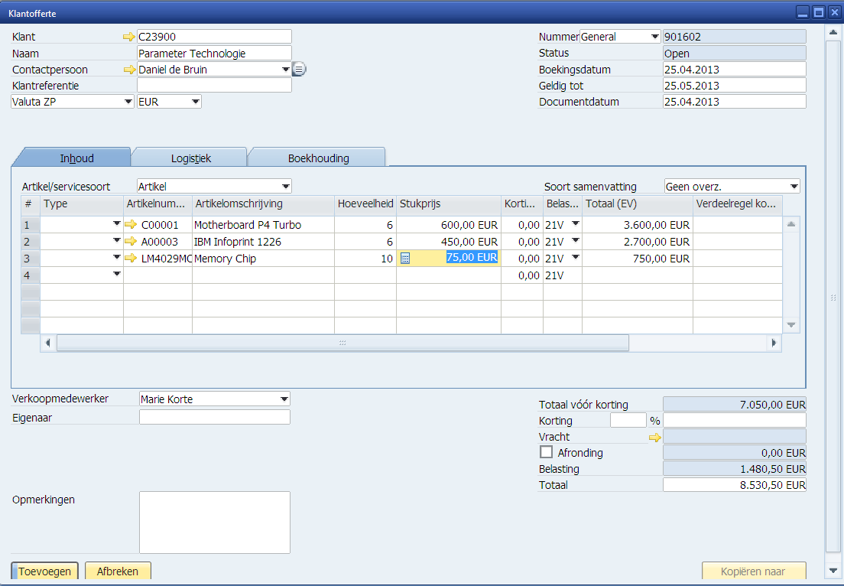
3. Klantofferte
Hoofding
Detailgedeelte
Slotdeel

Slide 10
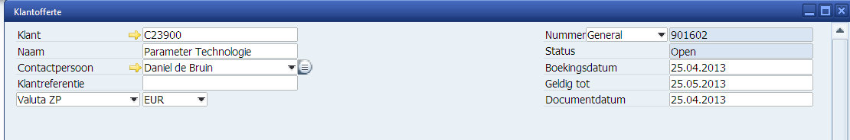
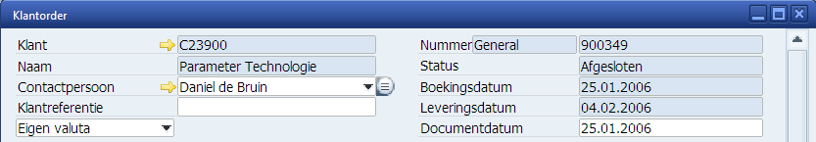
3. Klantofferte
Hoofding
Essentiële identificatie van de transactie

Slide 11
3. Klantofferte
Detailgedeelte: 3 tabbladen
Inhoud: Voor welke artikels doet de klant een prijsaanvraag?
Logistiek: adresgegevens en transportinfo
Boekhouding: voorbereiding van latere boekingen en betalingen

Slide 12
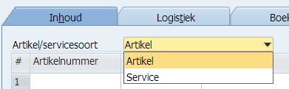
3. Klantofferte
Detailgedeelte tabblad inhoud:
Artikel of service (consulting, reparaties, …)

Slide 13
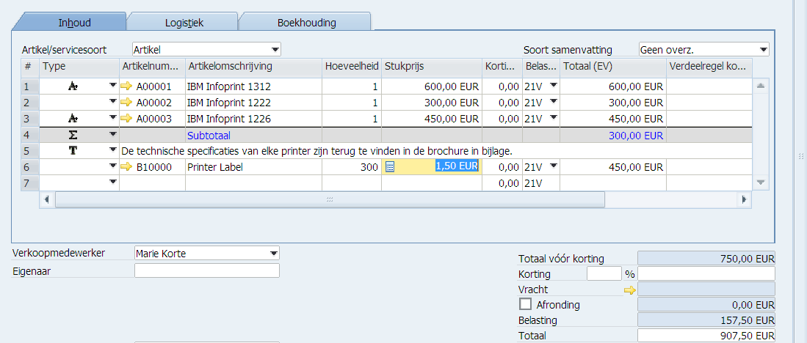
3. Klantofferte
Detailgedeelte tabblad Inhoud: wat?
Type bestellijn in klantofferte: normaal, alternatief voor vorige bestellijn (A), tekstlijn (T), subtotaal (∑)

Slide 14
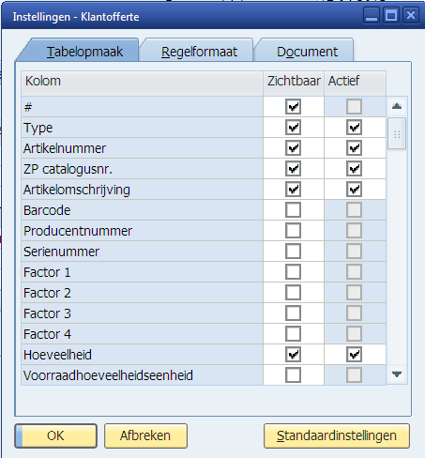
3. Klantofferte
Opmerking:
extra kolommen Type en Artikelomschrijving opnemen in inhoudstabel kan door rechts te klikken op de kolomkoppen en de optie Instellingen te selecteren

Slide 15
3. Klantofferte
Prijzen en kortingen worden overgenomen uit masterdata. Kunnen deze aangepast worden?
Wordt bij een klantofferte de beschikbaarheid van de goederen gecontroleerd?
Hoe wordt het offertetotaal berekend wanneer er alternatieve artikels opgenomen zijn in de offerte?

Slide 16
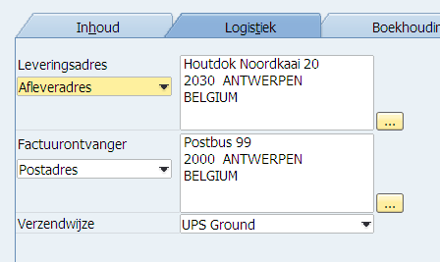
3. Klantofferte
Detailgedeelte tabblad Logistiek:
Transportinfo
Gegevens worden overgenomen uit masterdata MAAR kunnen aangepast worden.
Wanneer je meerdere adressen hebt ingevoerd, kan je hier via de combobox een alternatief adres selecteren.

Slide 17
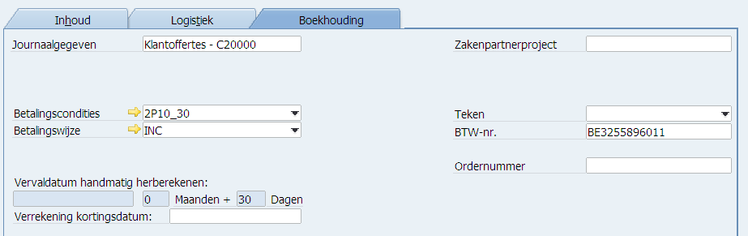
3. Klantofferte
Detailgedeelte tabblad Boekhouding:
voorbereiding van latere boekingen en betalingen
Gegevens worden overgenomen uit masterdata MAAR kunnen aangepast worden.

Slide 18
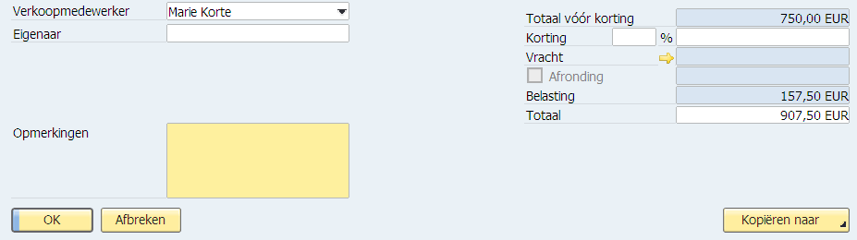
3. Klantofferte
Slotdeel met informatie over hele document
Totaalbedrag exclusief en inclusief BTW, algemene opmerkingen, …
Info uit offerte, order, levering kan telkens gekopieerd worden naar een volgend documentniveau

Slide 19
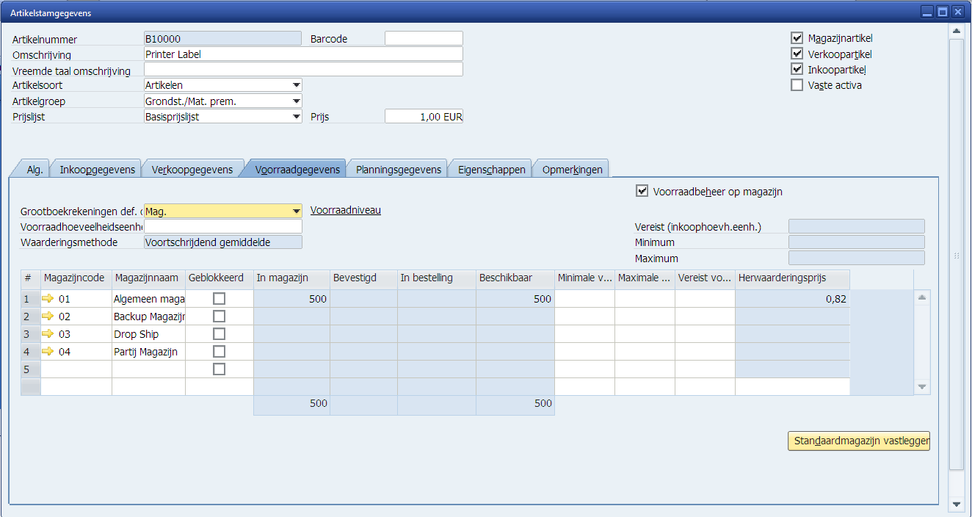
Voorraad na offerte

Slide 20
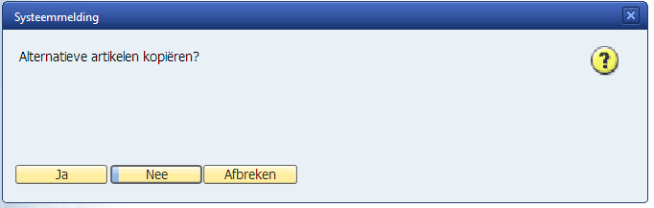
4. Klantorder
Info uit offerte wordt gekopieerd.
Wanneer je vertrekt vanuit de offerte worden alleen de normale artikellijnen gekopieerd.
Wanneer je vertrekt vanuit een nieuwe order wordt gevraagd of de alternatieve artikelen al dan niet moeten worden gekopieerd:

Slide 21
4. Klantorder
Heeft indentieke opbouw als offerte maar bij een offerte wordt de beschikbaarheid van de goederen niet gecontroleerd, bij een order wel!
Mogelijke acties:
Bottleneck negeren en doorgaan
Hoeveelheid wijzigen in beschikbare hoeveelheid (eventueel na checken voorraad in andere magazijnen)
Alternatief product voorstellen en opnemen in order
Bestellijn niet opnemen in order

Slide 22
4. Klantorder
Effect verkoop op voorrraad bij push
Voorrraad daalt
Geen effect
Geen effect
Offerte
Levering goederen
Uitgaande factuur
Klantorder
Inning
Voorrraad daalt als niet voorafgegaan door levering
Beschikbare hoeveelheid daalt
Inkomend retour
Terugstorting
Voorrraad stijgt
Voorrraad stijgt als niet voorafgegaan door retour

Slide 23

4. Klantorder
Effect verkoopdocument op voorraad uiteraard alleen voor artikelen waarbij in masterdata is aangevinkt dat het magazijnartikelen zijn.

Slide 24

Voorraad na klantorder

Slide 25
4. Klantorder
Rekening houdend met welke documenten leiden tot een voorraadaanpassing, kan je dan besluiten welke documenten verplicht moeten ingevoerd worden om een verkoop naar een klant te registeren?
Klantofferte – Klantorder – Levering - Factuur
Klantorder – Levering - Factuur
Levering – Factuur
Klantorder - Factuur
Factuur

Slide 26
5. Levering
Levering zorgt voor daling van de voorraad.
Bij producten die beheerd worden in batches (vb artikel B10000 Printer Label) moet aangegeven worden uit welke batch de geleverde producten gehaald worden: → Tracking en Tracing

Slide 27
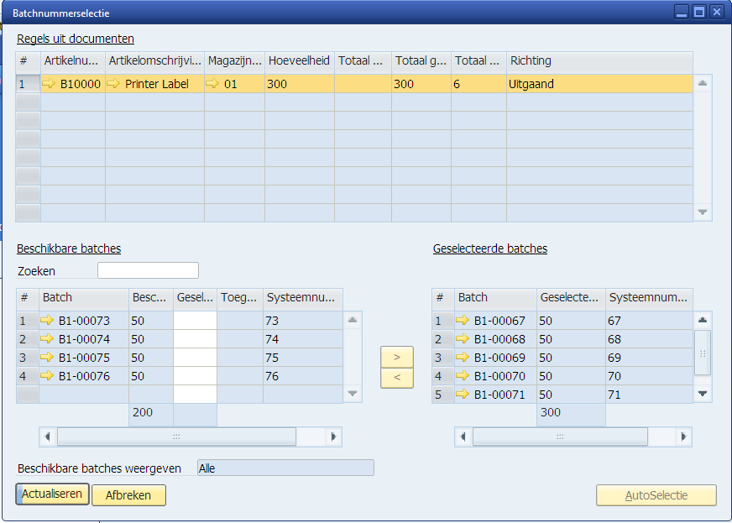
5. Levering

Slide 28
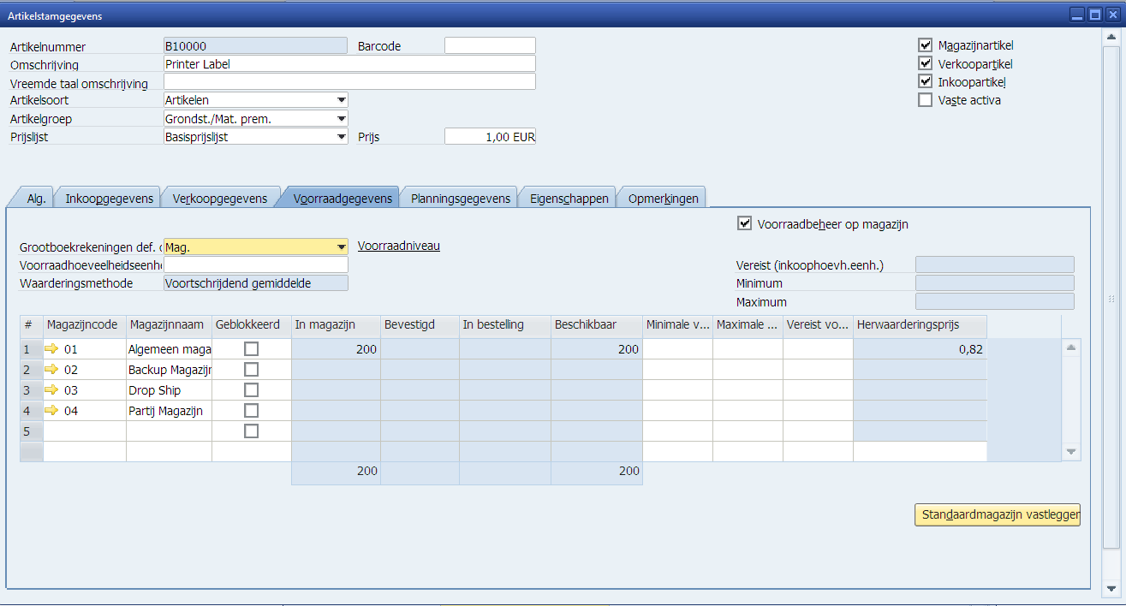
Voorraad na levering

Slide 29
5. Levering
Partiële leveringen: geen probleem
Basisdocument blijft ‘open’ voor de rest
‘Open’ ?
Welke delen van de verkooporder zijn nog niet geleverd?
= documentrij(en) open
Welke facturen zijn nog niet betaald?
= document open
Welk deel van de verkooporder werd teruggestuurd (leverbon) en is daarvoor al een creditnota vertrokken? (document open)

Slide 30
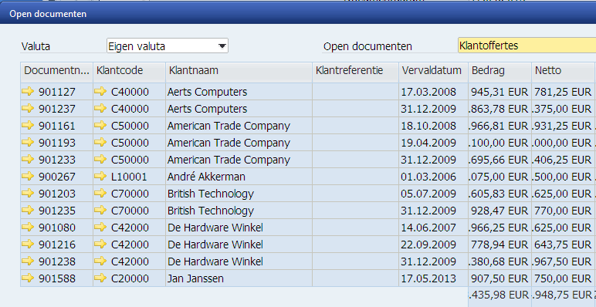
5. Levering
‘Open’?
Alle documenten die niet als basis voor een vervolgdocument zijn gebruikt en ook niet manueel geannuleerd of gesloten werden
Overzicht ‘Open’-documenten
Zie Verkoop – Omzetverslagen – Open Documenten
Vb. offertes die niet omgezet zijn in een verkoop

Slide 31
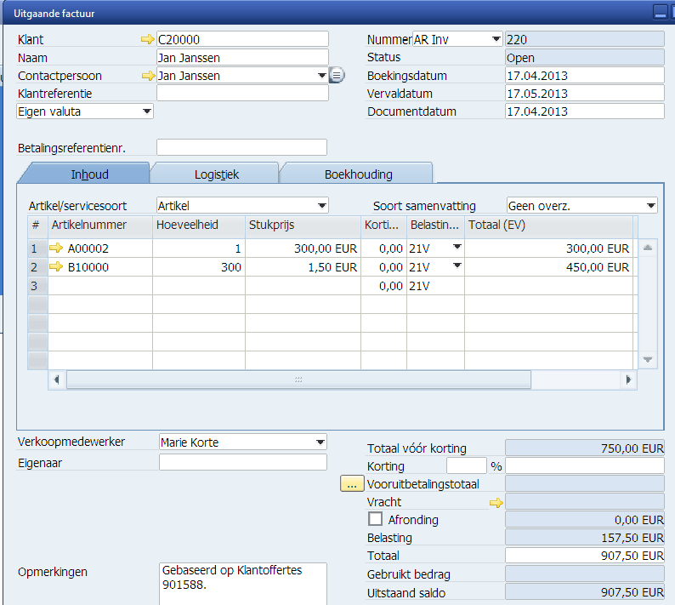
6. Uitgaande factuur
Bekijk de velden in het slotgedeelte!
Hoe ontstaat er een verschil tussen gebruikt bedrag en uitstaand saldo?

Slide 32
6. Uitgaande factuur
Gebruikt bedrag is som van:
het bedrag dat reeds is doorgegeven naar een betalingsdocument
het bedrag dat kwijtgescholden werd door een creditnota
Uitstaand saldo is :
nog te ontvangen bedrag

Slide 33
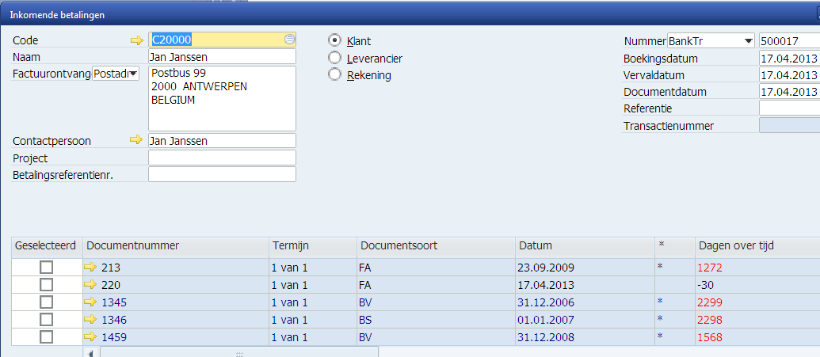
7. Inkomende betaling
Lijst met alle openstaande facturen klant
Na vervaldatum worden facturen rood gemerkt
Selecteer de facturen waarvoor betaling binnenkomt

Slide 34
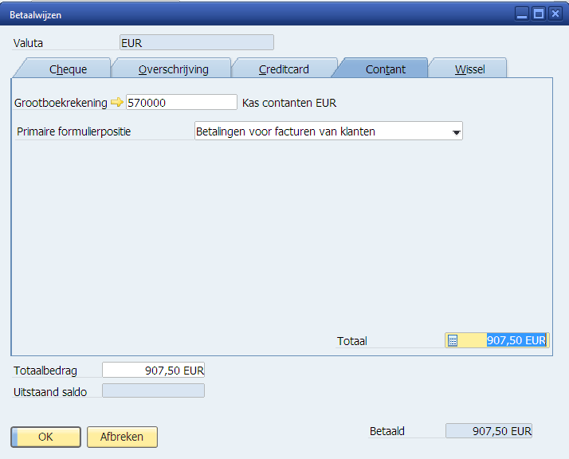
7. Inkomende betalingen
Je bevestigt de betaling door de betalingswijze te registreren.
Rechtermuisknop ‘Betaalwijze’
vb: Contant
Notes:
55000 bank

Slide 35
8. Retouren en Creditnota
Foutieve goederen, goederen die niet aan de kwaliteitsnorm voldoen en herbruikbaar verpakkingsmateriaal worden teruggestuurd.
De registratie gebeurt via form Retouren.
Mocht de factuur reeds verstuurd zijn dan registreert men via Uitgaande CreditNota de correctie op het factuurbedrag.

Slide 36
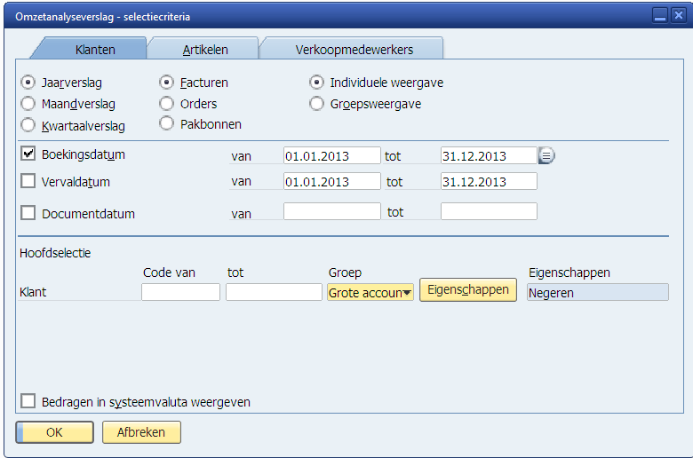
9. BI-rapporteringen verkoop
Verkoop>Omzetverslagen>Verkoopanalyse

Slide 37
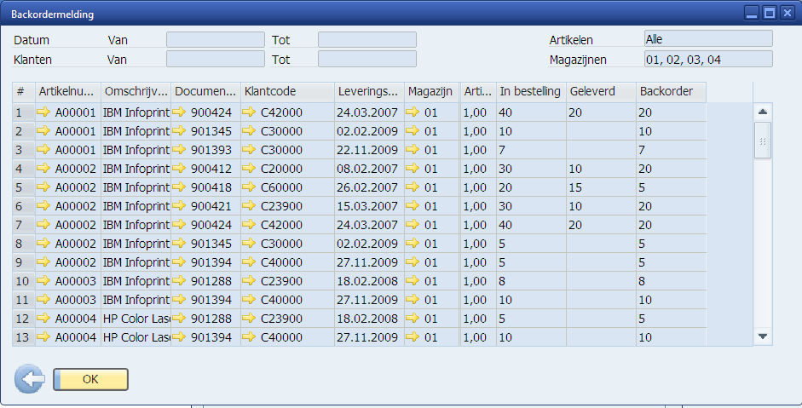
9. BI-rapporteringen verkoop
Verkoop>Omzetverslagen>Backorder
Geeft per artikel per order overzicht niet geleverde hoeveelheid

Slide 38
Aan de slag
PE-Opdracht Ecobos:
Deelopdracht 4 Inkopen-Verkopen: 10 punten

